Slide 1
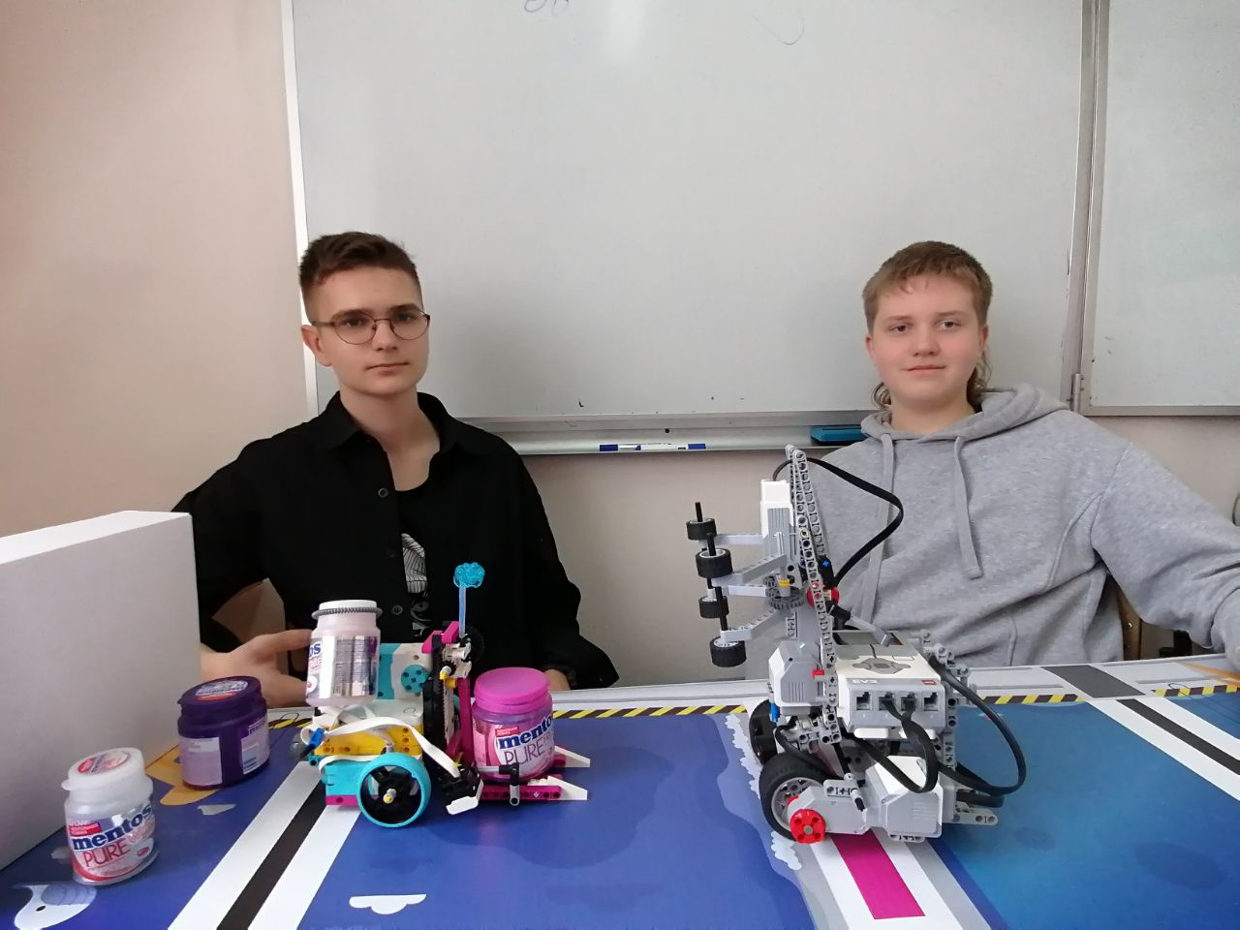
АС.
Автоматизированный склад.
Подготовили:
Воронин Дмитрий Александрович и
Езепчук Никита Артурович
Куратор, учитель информатики:
Иванова Марина Валерьевна

Slide 2
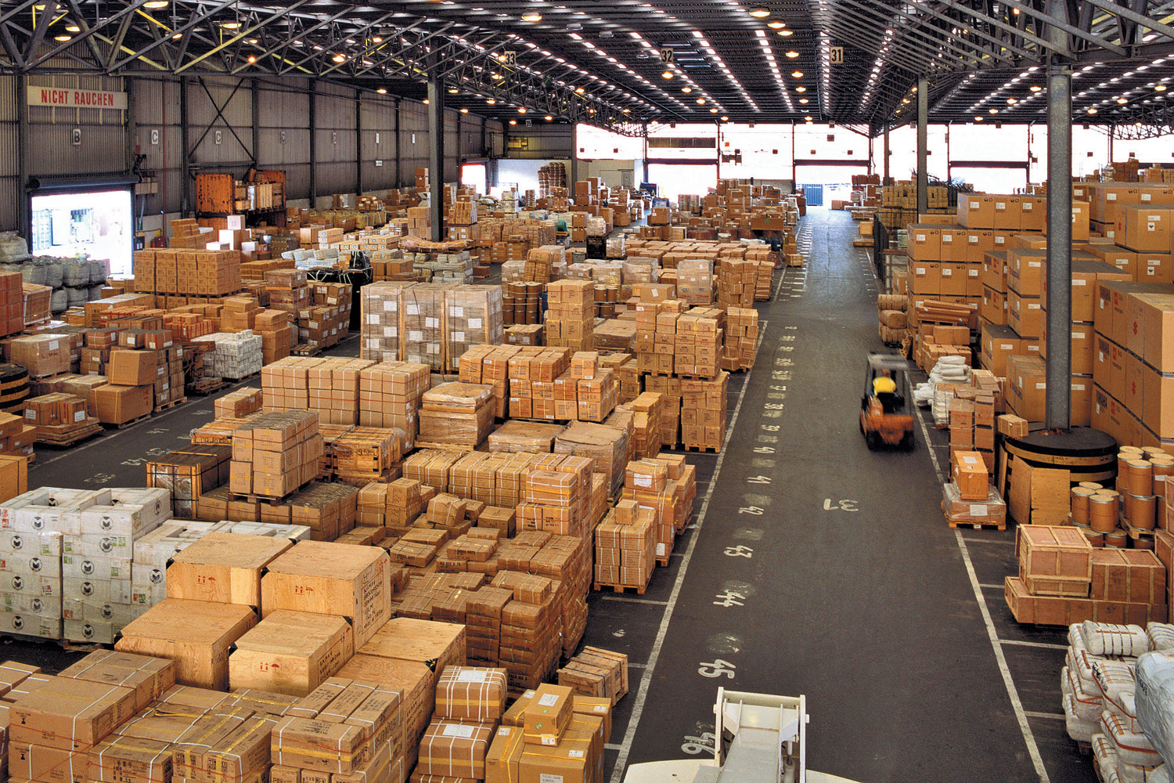
Актуальность:
В современном мире актуальна такая проблема как загруженность складов. Важно быстро доставить и распределить груз. Грузы сортируются на разные сектора с помощью коллаборативных роботов.

Slide 3
Цель проекта:
Автоматизирование складских помещений.
Рассмотреть существующие механизмы автоматизации помещений с длительным хранением.
Предложить решение актуальных проблем. Предложить прототипы устройств решающих данные задачи.

Slide 4
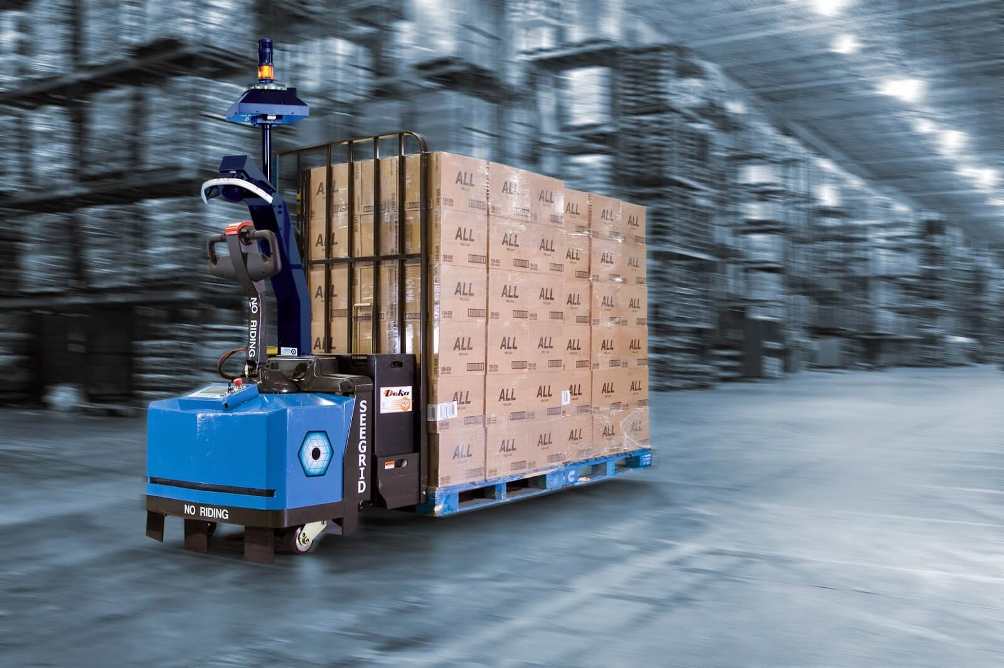
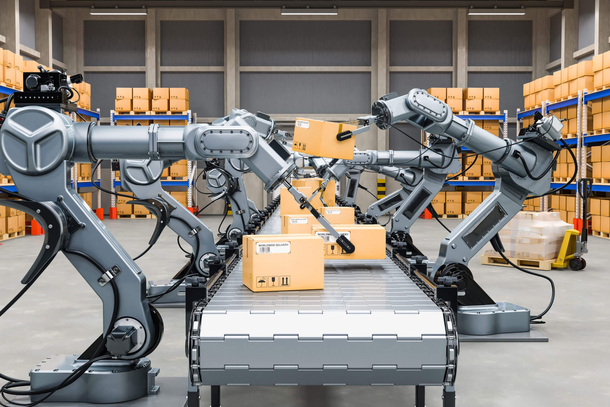
Методы решения:
Проанализировать существующий рынок.
Усовершенствовать найденные модели.

Slide 5
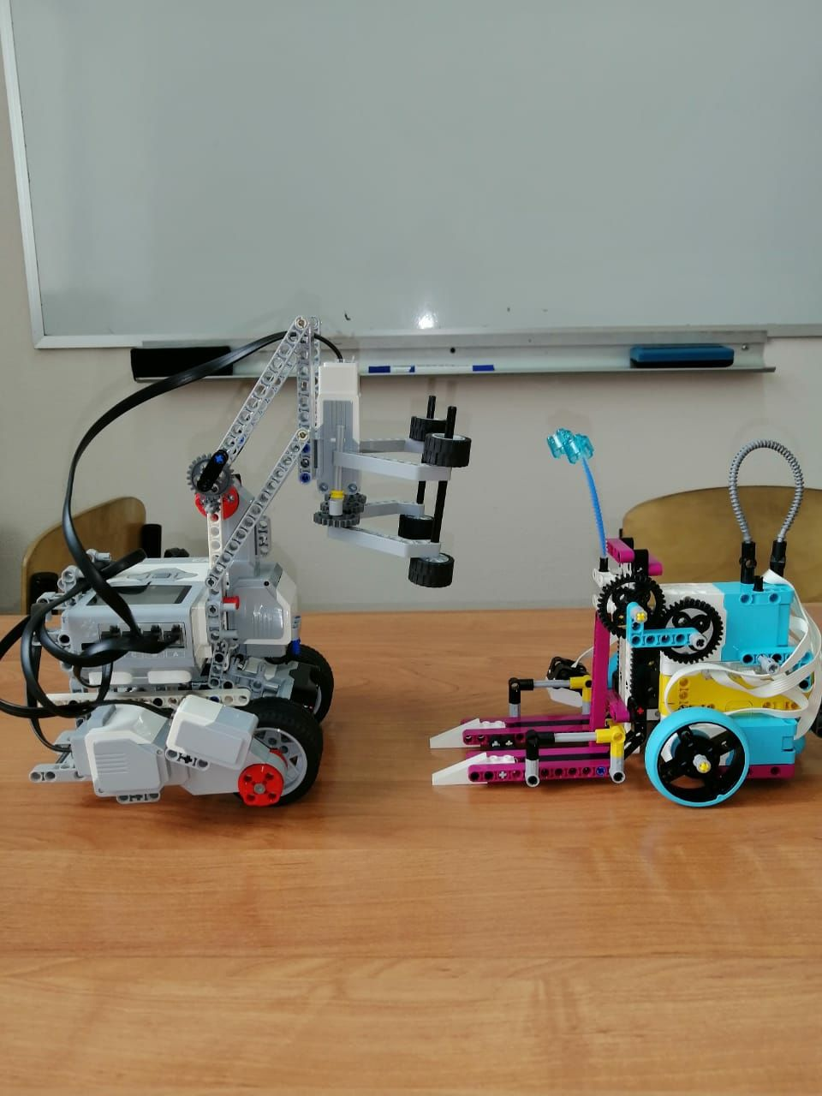
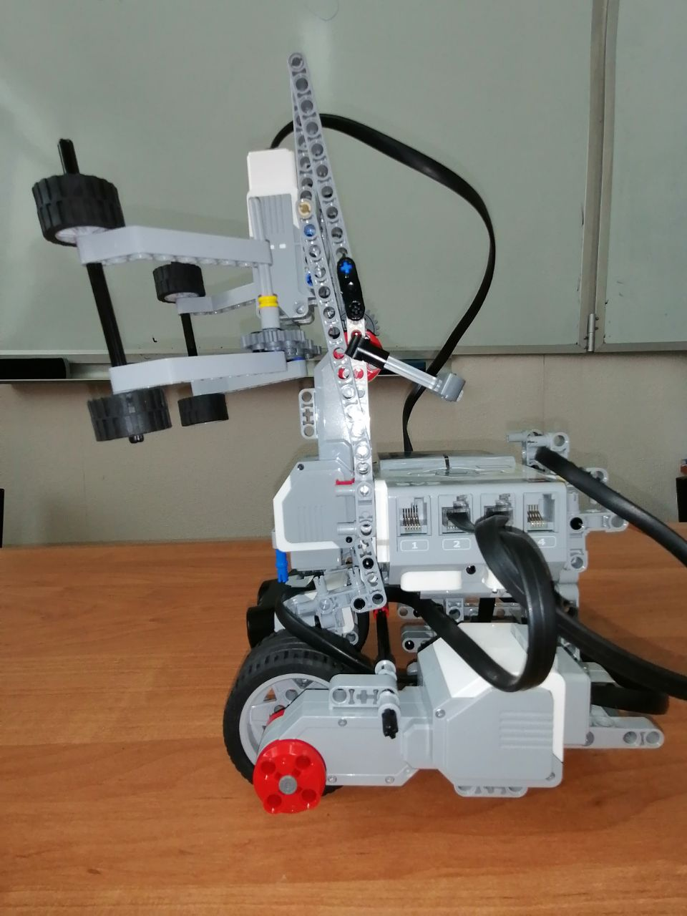
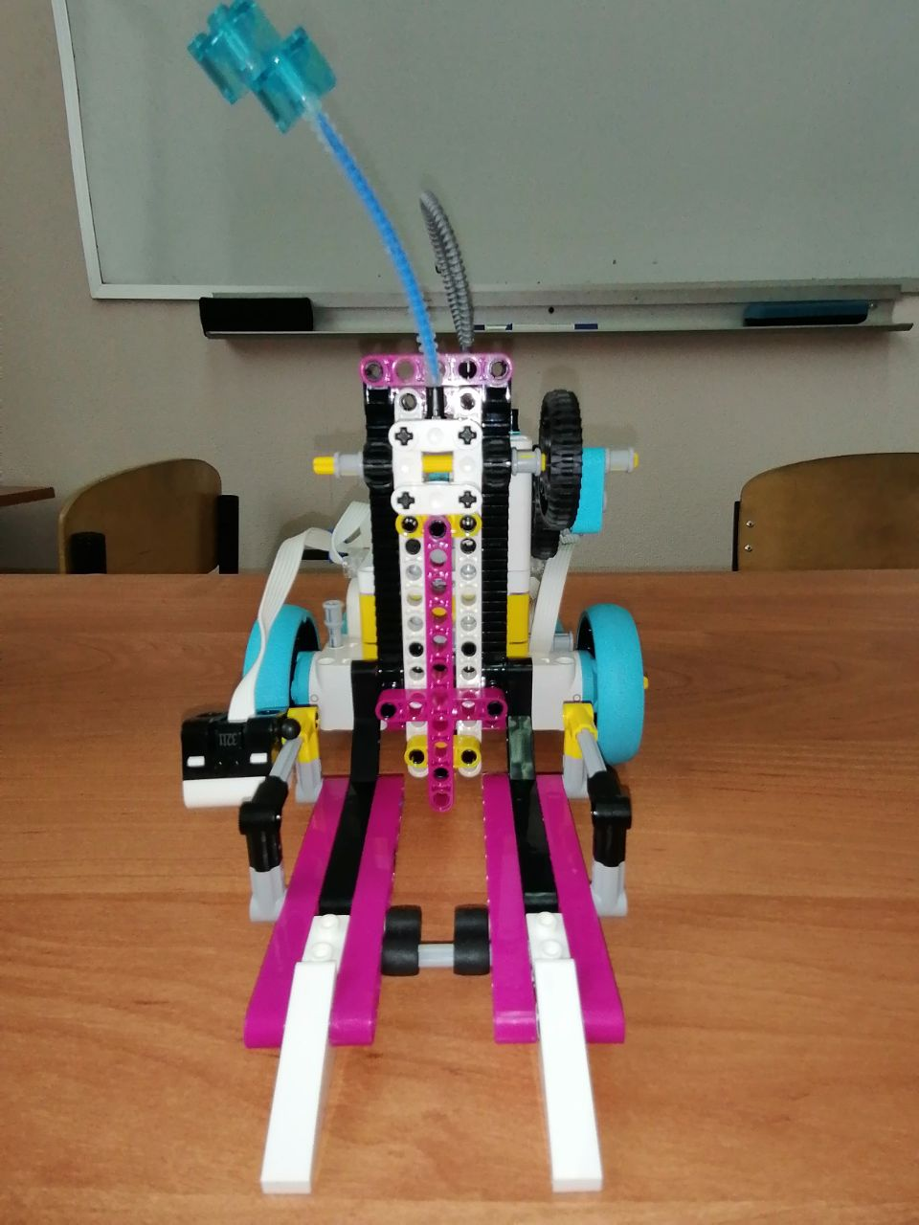
АС.
Так возникла идея по созданию проекта. Наш проект состоит из двух частей. Первый бот сортирует общий груз поступивший на склад и доставляет его в необходимый сектор. Второй бот (боты), развозит товары по закрепленному за ним сектору и расставляет их на полки.

Slide 6
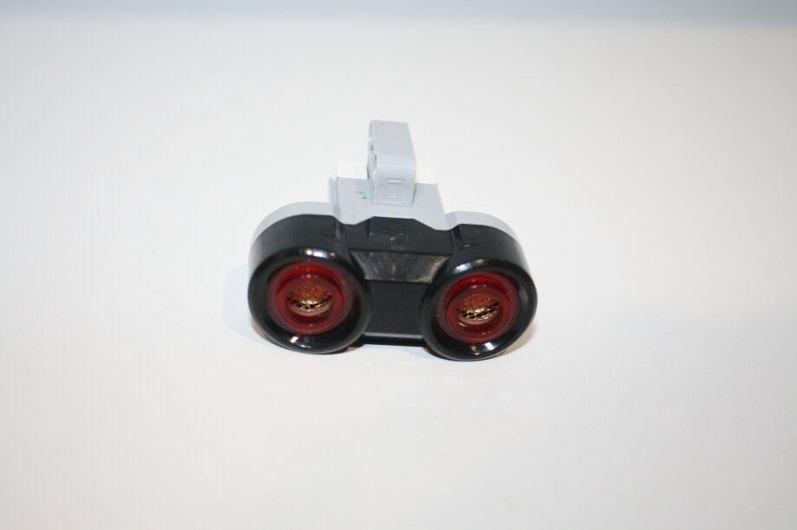
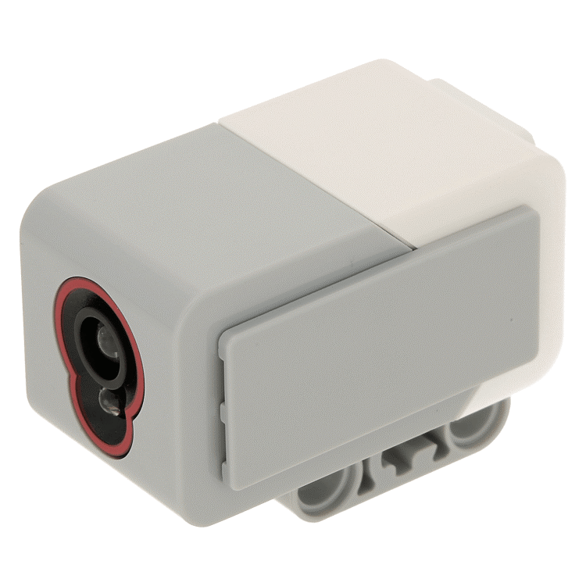
Для модели необходимо:
Ультразвуковые датчики и датчики света
Складское помещение
Различные конструкции для поднятия и перемещения груза

Slide 7
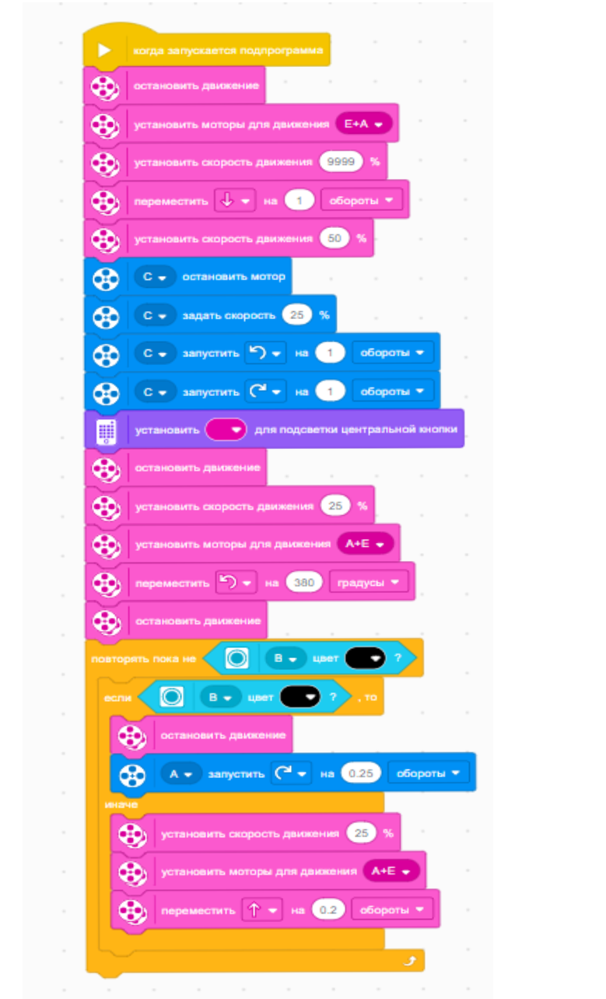
Пример программ

Slide 8
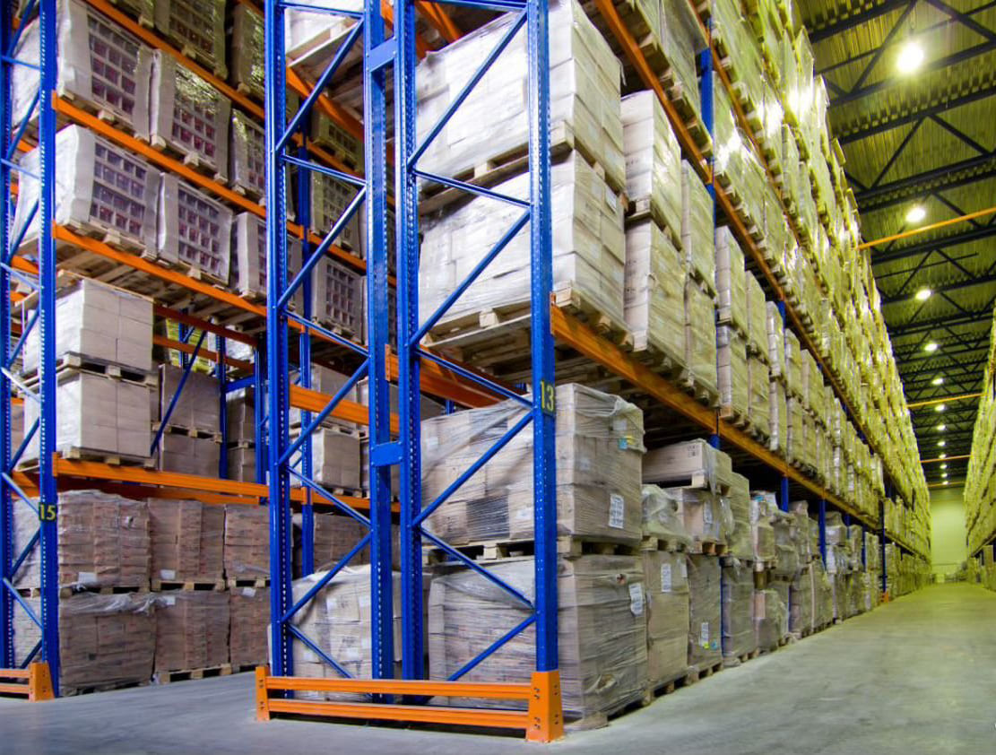
Область применения
Наш проект можно использовать на складах и в портах, при разгрузке небольших контейнеров. Автоматизация процесса освободить ручной труд человека. Количество людей работающих на погрузчиках. Коллаборацию можно произвести в связке основного бота с территориальными.
Коллаборативные роботы ускорят работу в этой области. Ведь скорость распределения товаров и грузов очень важна в современном мире. Ведь многое в нашем мире зависит от времени, которое экономит наш проект.

